Slide 1
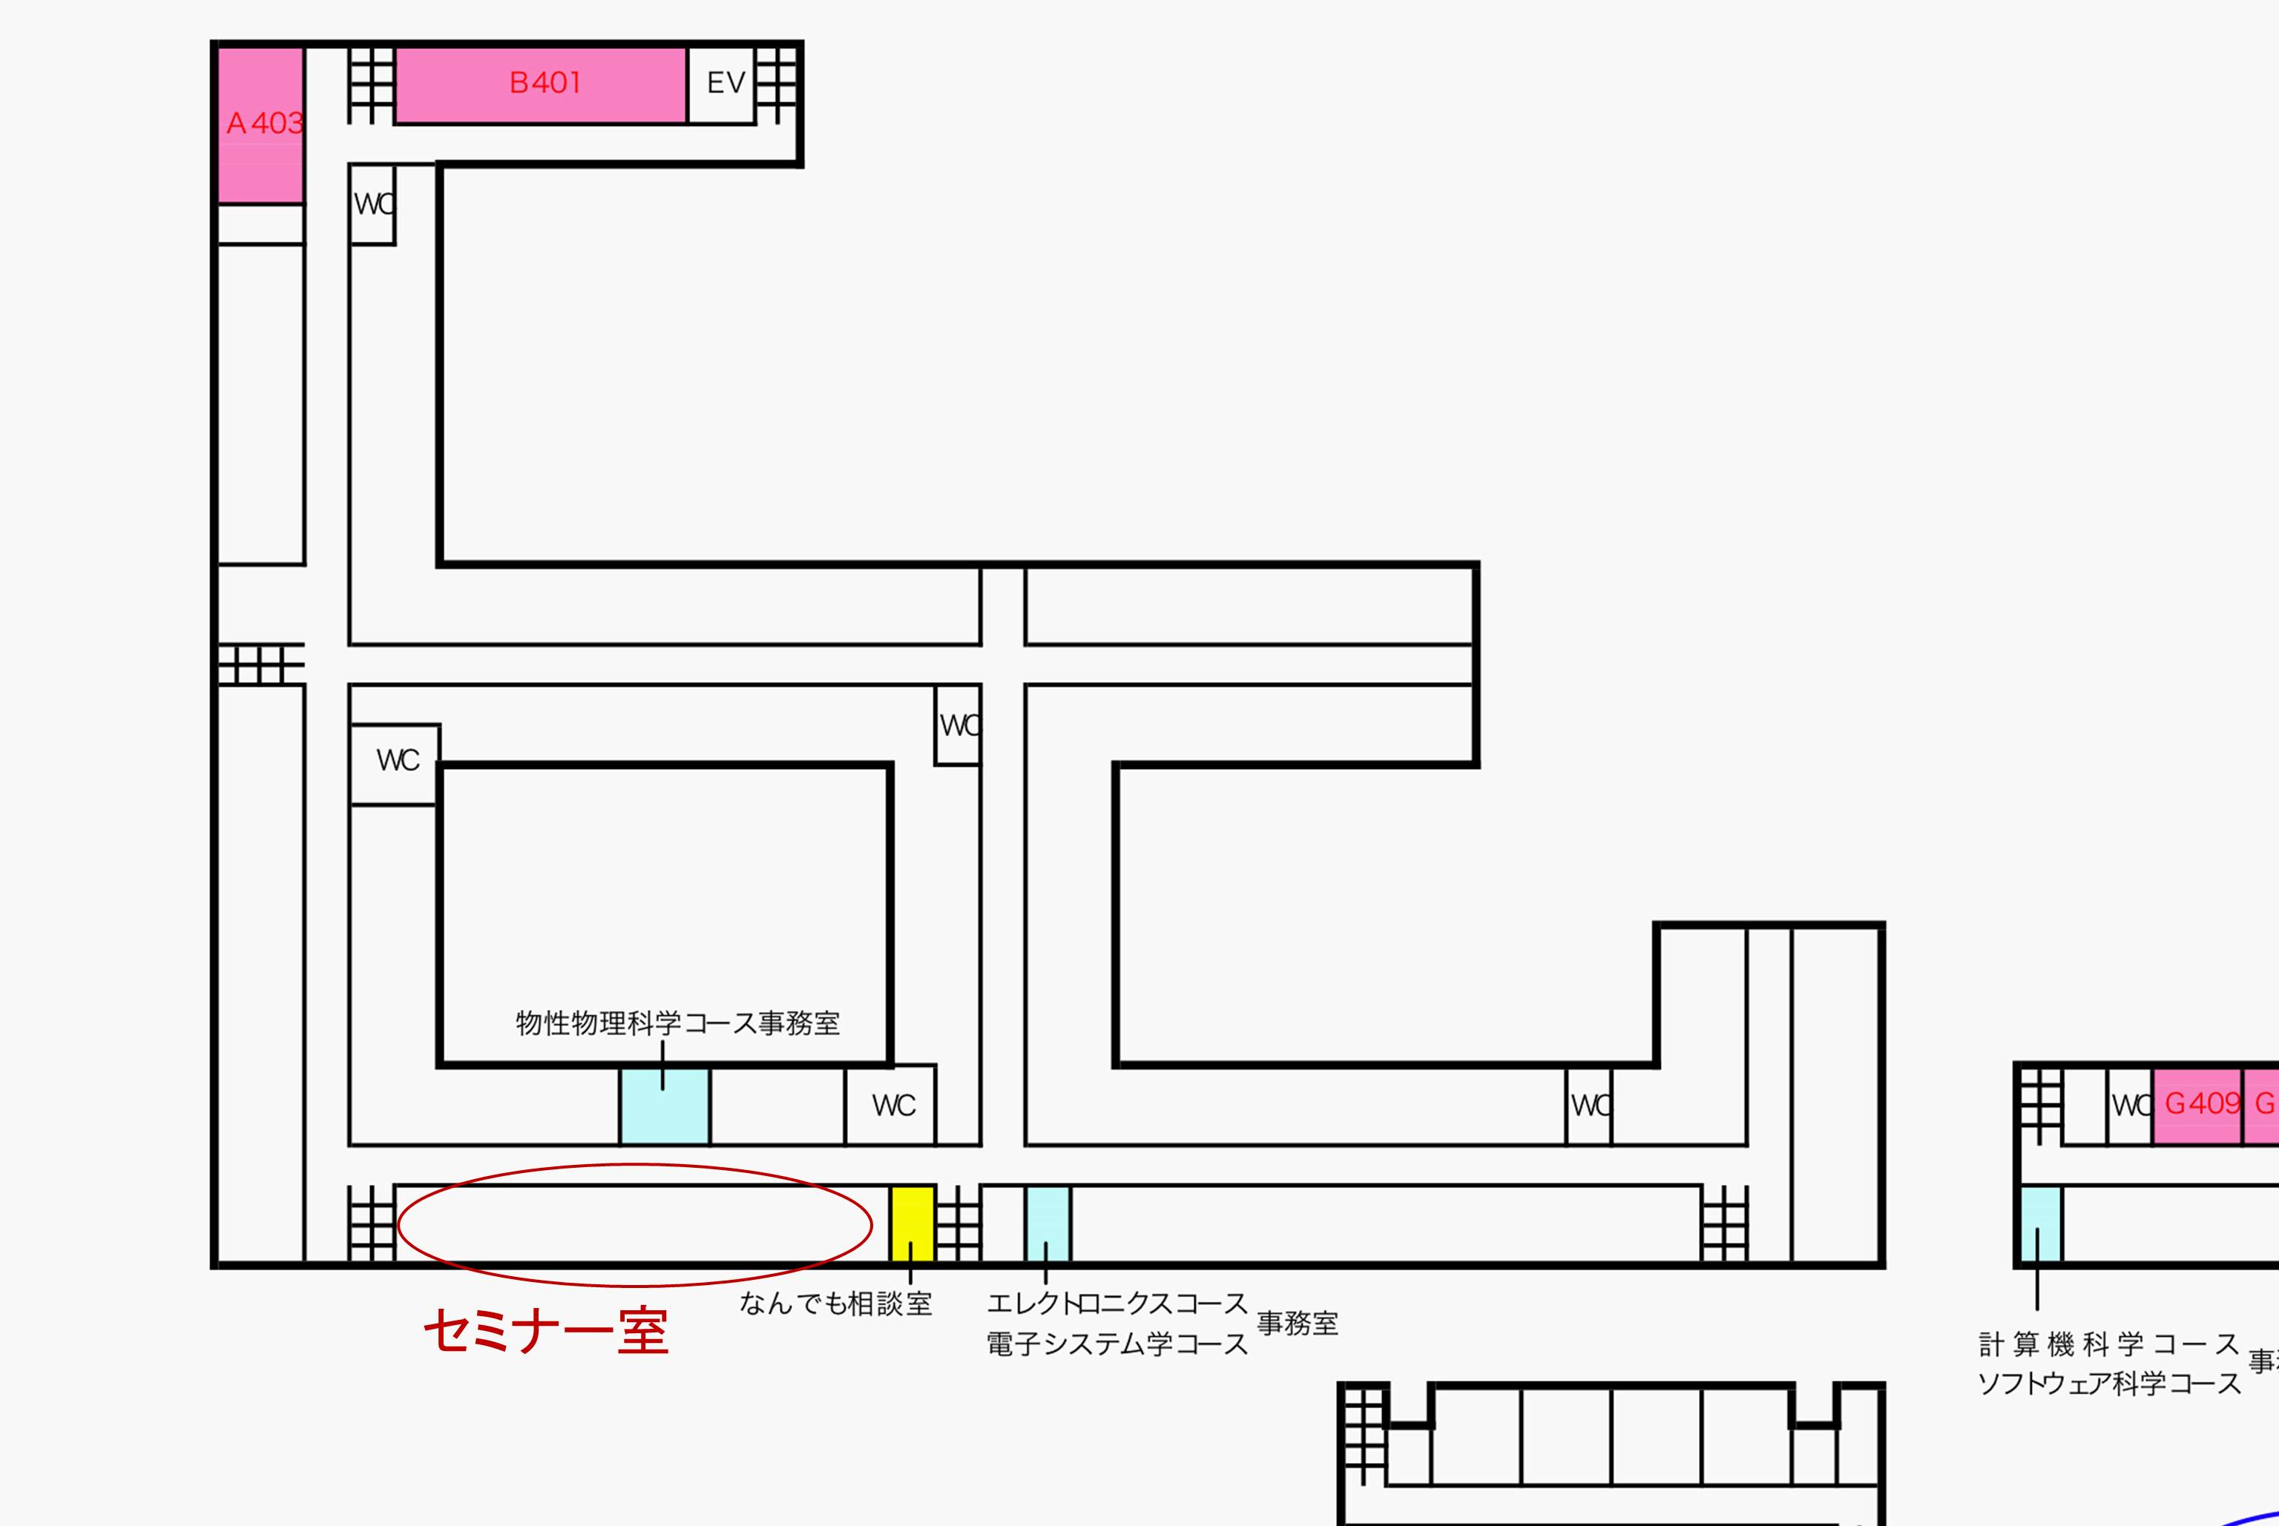
大阪大学豊中キャンパス 基礎工学研究科Ｄ棟 ４階セミナー室
小中大 図

Slide 2
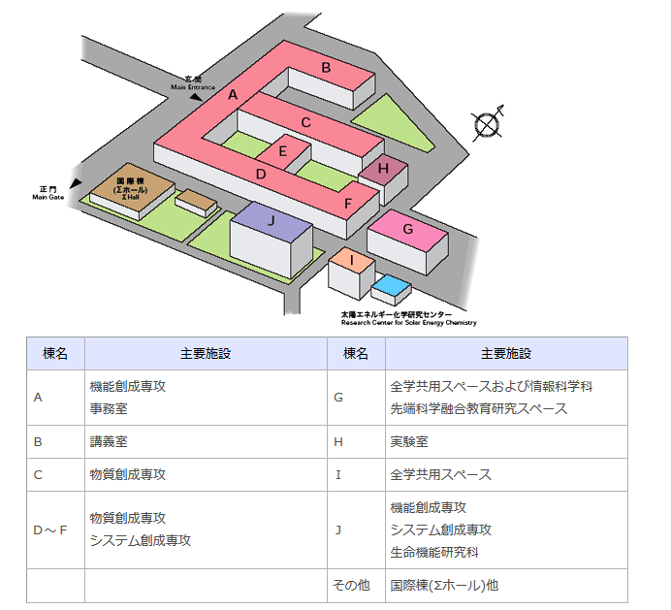
小中大 図
http://www.es.osaka-u.ac.jp/ja/access.html

Slide 3
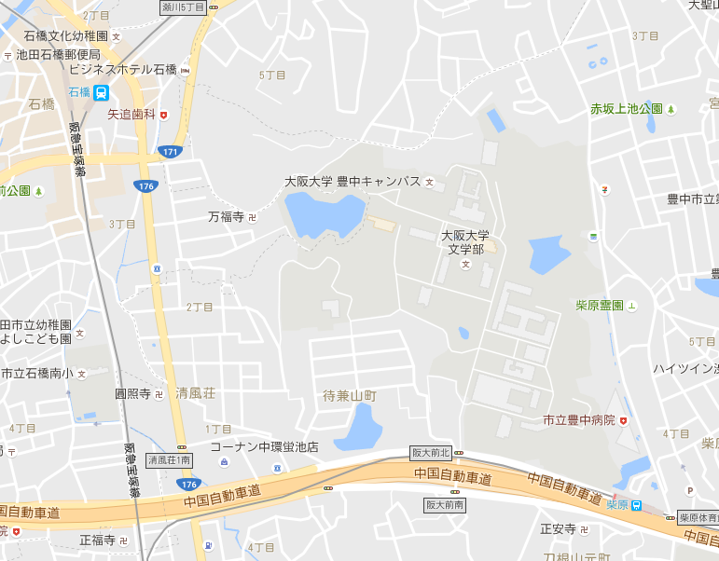
小中大 図
阪急電車
石橋駅
基礎工学研究科
大阪モノレール
柴原駅
http://www.es.osaka-u.ac.jp/ja/access.html

Slide 4
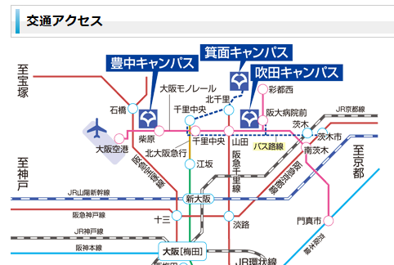
小中大 図
http://www.es.osaka-u.ac.jp/ja/access.html

Slide 5
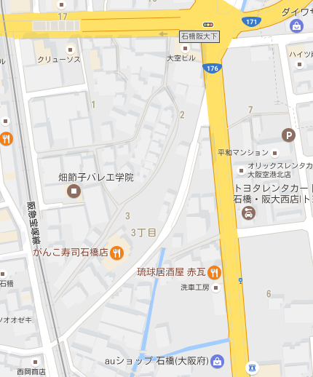
＜懇親会会場＞
がんこ・池田石橋苑
住所 〒563-0032
大阪府池田市石橋3丁目3番18
電話番号 072-760-3888
（下記詳細）
阪急電車
石橋駅
がんこ
基礎工学研究科
入口
大阪モノレール
柴原駅
http://www.es.osaka-u.ac.jp/ja/access.html

